Slide 1
台湾の障害学 ‐問題と課題
障害学会第15回大会・2018
2018 Japan Society for Disability Studies 浜松 11月17-18日
張恒豪 Chang Heng-hao
国立台北大学社会学教授
国立台北大学台湾開発研究所所長
台湾障害学会会長

Slide 2
概要
定義
展開
知見
課題

Slide 3
障害学?
「障害の研究」から「障害学」へ
障害学/非障害学
（シミ・リントン 1998)
リベラルアーツ対医療モデル
女性/ジェンダー研究、人種/民族研究、クイア研究と同様に、マイノリティグループ（障害者）の社会的抑圧を認識

Slide 4
定義
障害学プログラム 2002ガイドライン
障害についての医療、個人、欠点に注目するモデルの支配に挑戦する（それらの貢献を無視しない）
障害を人間の連続した経験の一部と考える
参加拡大への環境的および社会的障壁を検証する
学際的アプローチ
(Cushing and Smith 2009)

Slide 5
障害学の組織化
イギリス：
1974年 隔離に反対する身体障害者連盟(UPIAS)
雑誌:
「障害、ハンディキャップと社会」”(Disability, Handicap and Society)1986年、オリバーとバートン
「障害と社会」(Disability and Society)と改称 1993年
リーズにおける障害研究ユニット、1992年
障害学センター（CDS）、 1999年

Slide 6
米国
慢性疾患と障害セクション、ウェスタン社会科学学会 (WSSA)
雑誌
季刊障害と慢性疾患(Disability and Chronic Illness Quarterly) 1980年
季刊障害学（Disability Studies Quarterly)と改称 1985年；
SDS
社会学会の慢性疾患、機能障害、能力障害についての研究；1982年
障害学会(Society for Disability Studies)、 1986年

Slide 7
北欧諸国
北欧障害研究ネットワーク(Nordic Network on Disability Research) 1997年
スカンジナビア障害研究ジャーナル(Scandinavian Journal of Disability Research)、SJDR

Slide 8
障害学の発展
アメリカ、カナダ、イギリス、オーストラリア、ニュージーランド
独立の 障害学部門
応用系学問分野とのハイブリダイゼーション
リベラルアーツ内での統合

Slide 9
表 (全地域における1999 -2008の DS の発展)
 | 正規学位 | 増加率 | 部分学位 | 増加率 | 学部 | % 増加率 | 大学院 | 増加率
年
1999 | 7 |  | 5 |  | 2 |  | 10
2003 | 21 | 200% | 16 | 220% | 14 | 600% | 23 | 130%
2008 | 36 | 71% | 30 | 88% | 29 | 107% | 37 | 61%

Slide 10
台湾の障害学
障害者権利運動
障害学

Slide 11
小史: 台湾における障害者権利運動 1980-2006
1981-1987
運動の出現: キリスト教会、劉俠(Liu Hisa)と親の会
1988-1992
障害者権利社会運動組織の連携と組織化
身心障害者連盟 (身心障礙聯盟(殘障聯盟）)1990年設立
台湾知的障害家族会（中華民國智障者家長總會）1992年設立
1993-2006
公的政策への関与
2007-2014
「新」障害者運動

Slide 12
台湾の障害者権利運動
台湾の障害者「福祉」運動
社会福祉への注力
ほとんどが慈善民間団体、障害者の代弁者またはサービス提供者
ほとんどが専門家によってリードされ障害者の参加がない
2000年中ごろから新世代の障害者
障害者権利行動連盟(ネットワークベースの社会運動)

Slide 13
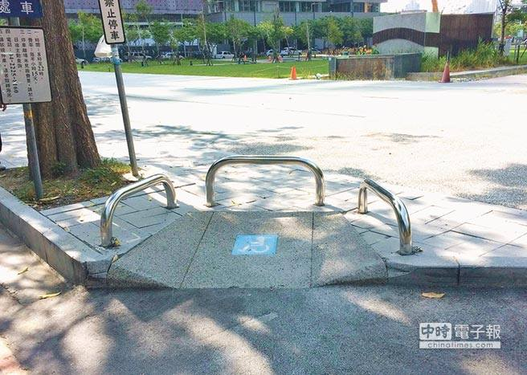
主要な立法
障害者権利保護法 (身心障礙者權益保障法，身權法）
1980 障害福祉法 (殘障福利法)
1997 障害者権利保護法(身心障礙者權益保護法)
「社会モデル」の組み込み
2007年に改称
2014年 障害者権利条約

Slide 14
台湾への社会モデルの導入
著者(年) | 専門分野 | 障害のスティグマ | 資本主義 批判 | エイブリズム批判
林宏熾(2002) | 特殊教育 | Ｏ | Ｘ | Ｘ
董和銳(2003) | リハビリテーション | Ｘ | Ｘ | Ｘ
周月清等人(2004) | 社会事業 | Ｘ | △ | △
王國羽(2005) | 社会福祉 | Ｏ | Ｏ | Ｏ
張恒豪(2007) | 社会学 | Ｏ | Ｏ | Ｏ
邱大昕(2007) | 社会学 | Ｏ | Ｏ | Ｏ
Ｏ:言及あり △一部言及あり × 言及なし

Slide 15
雑誌と書籍
障害研究ジャーナル(身心障礙研究季刊): 2003~
主に公衆衛生を取り上げ、時に社会事業や社会学を取り上げる
書籍および編著：
障害学：理論と政策の応用、台北、 Chuliu 出版
王國羽、林昭吟、張恒豪 編 2012 《障礙研究：理論與政策應用》
障害研究とライフライティング 障害女性のジェンダー/セックス、身体/政治及び美学/詩学
孫小玉 2014 《失能研究與生命書寫：失能女性之性/別、身體/政治、與詩/美學》,國立中山大學出版社,高雄
障害を抱きしめて: 21世紀のための読本
劉人鵬 （編）2014 《抱殘守缺：21世紀殘障研究讀本》

Slide 16
Translations of “Disability”
障害研究 | 著者(年) | 説明 | 専門分野
殘障研究/ハンディキャップ研究 | 呂心怡(2009) 劉人鵬(2014) | N/A | 人類学、文学
障礙研究 disability studies | 張恒豪(2007) 邱大昕(2007) | 台湾におけるハンディキャップ（殘障）という言葉への批判 | 社会学
失能研究 disability studies | 孫小玉(2011) | 資本主義とエイブリズムの批判 | 文学

Slide 17
台湾障害学会
2018年に創設
書籍プロジェクト 2010 (2012年出版）
研究グループ/翻訳書を 2016年に
学者、学生、草の根 障害者組織
研究グループ ２及び3

Slide 18
知見
非西欧という背景の下での障害学についての理論的考察
ポストコロニアルの障害学
ミーコシャとソルダティック (2011)
グローバルノースとグローバルサウス
近代化と植民地主義
戦争、貧困
南における医療モデル
メイヤーズ（2014）
障害者権利条約とトップダウンアプローチ及びニカラグアのDPO（障害者組織）
法的言語と現地障害者組織
医療モデル
インクルーシブ教育ではなく、教育一般の欠如、
メガホン又は反響室としての世界的な市民社会か？: 国際障害者権利運動における声

Slide 19
台湾における盲人のための「特殊」教育
「欧米」の障害者教育
隔離、分離、統合およびインクルージョン
産業化以前、産業化、産業化以後
台湾
植民地の遺産、日本の植民地時代 (1895-1945)
農業社会における盲学校
第2次世界大戦後,
産業化社会におけるインクルーシブ教育
邱大昕 (2014) 点字、あんま及び統合：1870年代-1970年代
台湾におけるハイブリッドな盲人教育の展開 、 教育史 50(1-2): 182-194.

Slide 20
慈善から権利へ?
名称の政治
「ハンディキャップを持つ者」（“殘障”) から「障害者」（身心障礙者）へ
「人権」でなくもっと慈善を
慈善の覇権
張恒豪と Jing-yi Wang. 2016. 「ハンディキャップを持つ者から障害者へ」: 台湾の新聞における障害のラベルと論文の内容分析、「台湾社会学ジャーナル」、31: 1-41. (中国語)

Slide 21
ICFの現地化（ローカライゼーション）
台湾に社会モデルを持ち込むかまたは医療化された障害を持ち込むか
医療専門家によるさらなる評価、評価へのさらなる時間
社会モデルに基づく予算がほぼない
ICFによる障害の医療化か

Slide 22
課題
組織化、それとも草の根の 障害者への接続か ？
組織化
研究センター？学位プログラム？ または？
学者と 障害者組織/民間組織の関係

Slide 23
障害学の現地化？
ポストコロニアル的批評から現地化された理論へ
個人主義、家族及びコミュニティ
障害学への東アジアの視点
政策への含意
脱施設化
法的能力と後見制度

Slide 24
交差性(intersectionality)
ジェンダー、セクシャリティ、階級/労働、エスニシティ

Slide 25
学際性
「伝統的」障害分野との対話
様々なフィールドの間のコミュニケーション
学問環境の変化
応用研究、実証主義
発表の要請
学際的作業を勧めない
（長瀬修仮訳）

